Slide 1
人力资源幻灯片 1
安卓组培训（二）
传智工作室 19/10/27

Slide 2
人力资源幻灯片 2
目录
要点回顾
Android中的Model，java中的接口
书上重要知识点讲解
练习

Slide 3

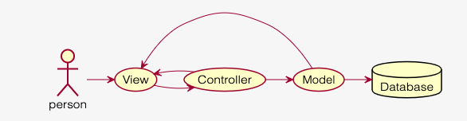
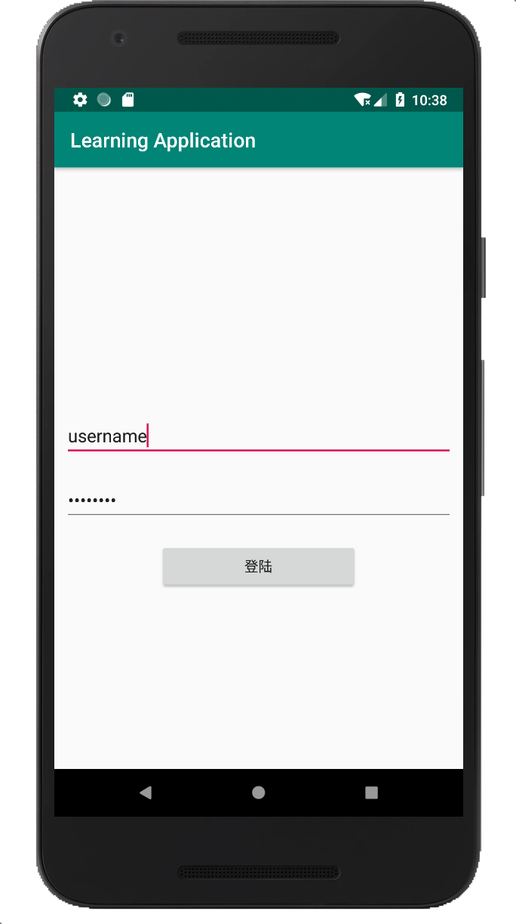
人力资源幻灯片 3
View作用
提供界面
用户交互，取值
Controller作用
控制View的状态
Model调用
如控件取值、界面跳转

Slide 4
人力资源幻灯片 4
Http请求
数据处理逻辑
请求网络数据
JavaBean
值校验
本地数据请求
内存数据、
本地数据库数据
从Controller取值，校验后反馈回Controller
Model的作用

Slide 5
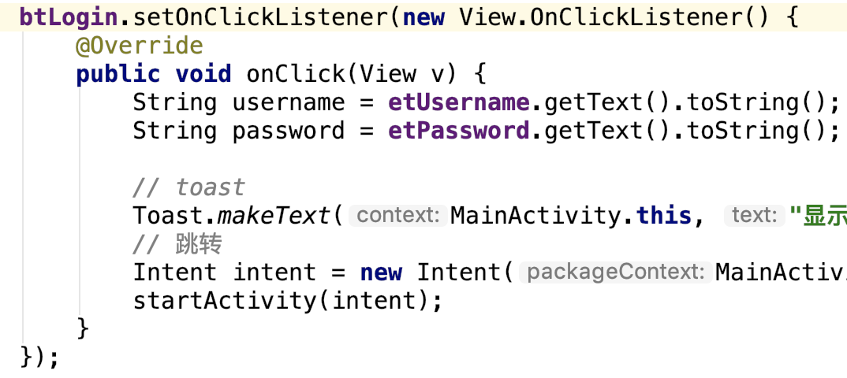
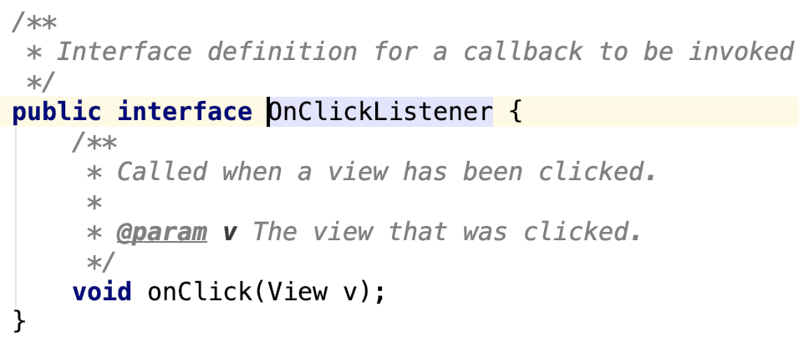
人力资源幻灯片 5
Java中的接口
作为一种行为，弥补继承的不足，可实现多重接口实现
标志接口，Comparable
行为接口
回调接口，提供函数回调，如点击事件的处理

Slide 6
人力资源幻灯片 6
实践：JavaBean取值校验

Slide 7

人力资源幻灯片 7
书上知识点
45%
10%
35%
10%
日志工具
生命周期（重点）
启动模式（重点）
实践
Log.d()
重要但小项目应用少

Slide 8
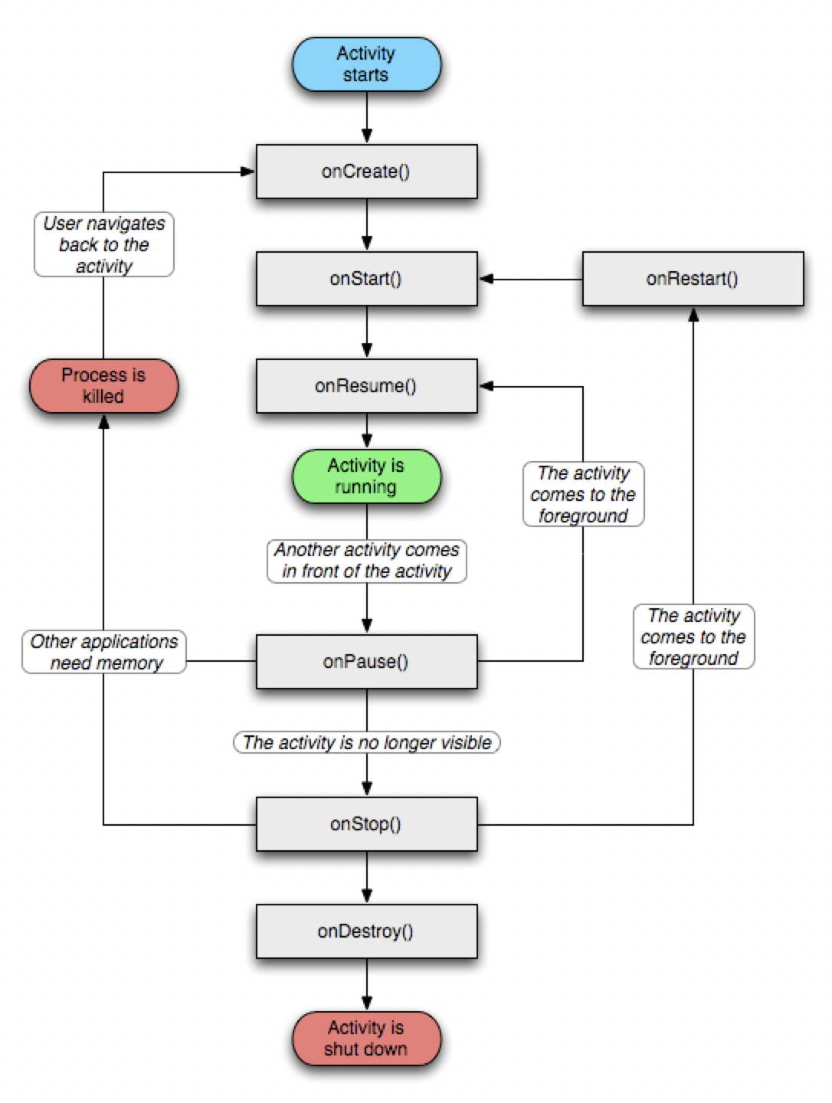

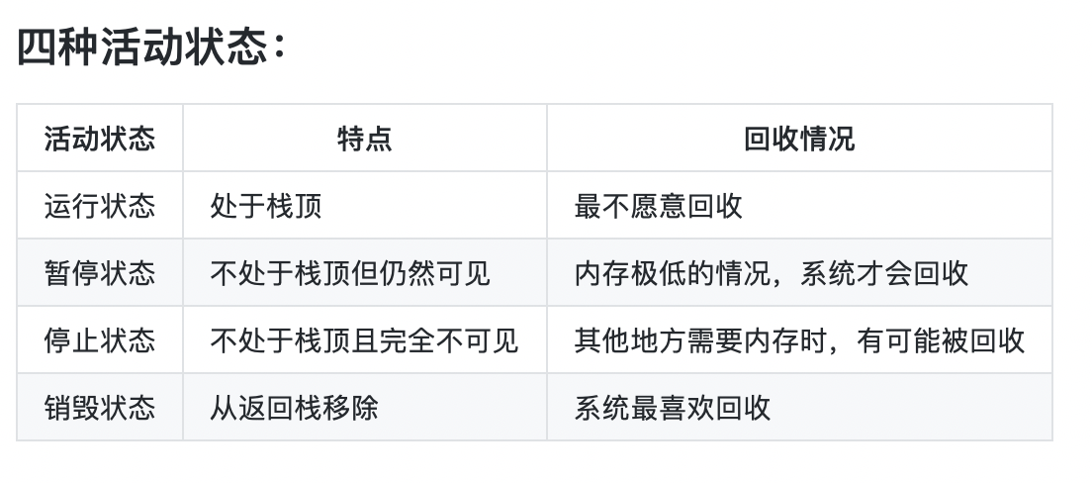
人力资源幻灯片 8
Activity生命周期
作用：做合适的时机做数据处理
如：在onCreate()拉取数据
在onStop()保存数据 onDestroy()做销毁动作

Slide 9
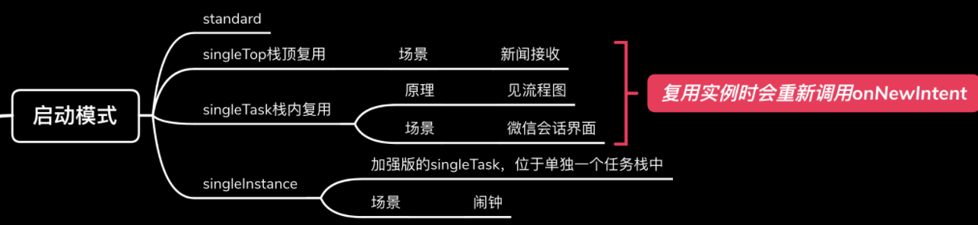
人力资源幻灯片 9
启动模式

Slide 10
人力资源幻灯片 10
谢谢

